Slide 2
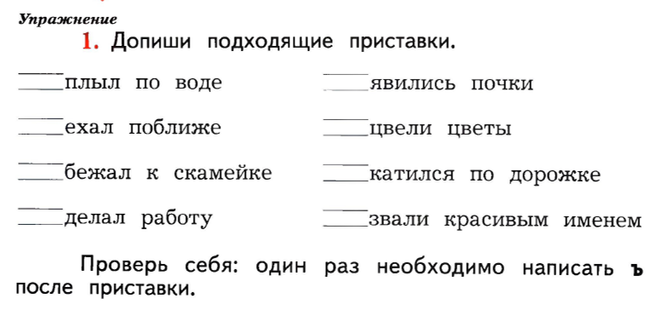
по
по
подъ
за
под
по
с
на

Slide 3
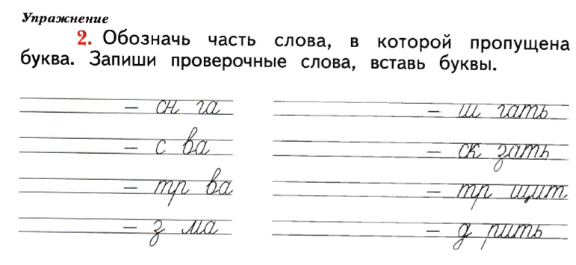
снег
е
шаг
а
совы
о
скажет
а
травы
а
треск
е
зимы
и
дар
а
осенний
е
боязно
о
вёсны
е
сосны
о

Slide 4
белочка
листочек
цветочек
сосновый

Slide 5
сс
е
о
е
е
и
а
о
о
о
и
у
е

Slide 6
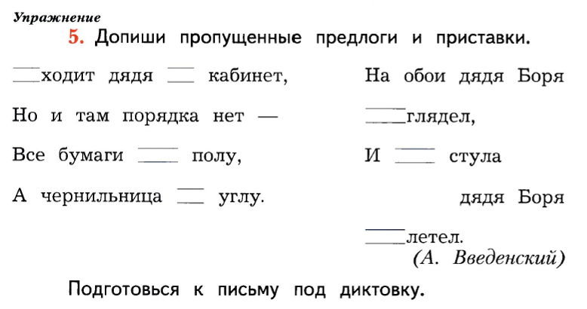
В
в
по
на
со
в
по

Slide 7
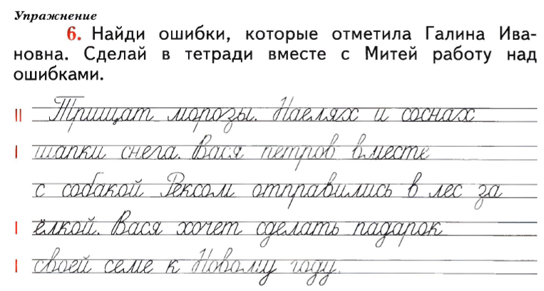
е
П
о
ь
Работа над ошибками.
треск-трещат,
на (чём?) елях,
Петров,
подарок,
семье

Slide 8
Интернет – ресурсы
Бордюр с цветами и бабочками:
https://img-fotki.yandex.ru/get/9831/64562208.9ef/0_f84f8_4f4fdc57_orig
Цветок синий_01:
https://img-fotki.yandex.ru/get/16122/164895038.167/0_faa28_36fe9f17_L
Цветок синий_02:
https://i.pinimg.com/736x/2a/13/d0/2a13d0346d70bb9ddd76e92397ecfda2.jpg
Ромашка:
http://img-fotki.yandex.ru/get/6212/131624064.191/0_852ba_c6d0907a_XL
На момент создания шаблона все ссылки являются активными!

